Slide 1
TWORZYWA SZTUCZNE

Slide 2
RODZAJE I ZASTOSOWANIE TWORZYW SZTUCZNYCH
Tworzywa sztuczne
termoplastyczne
termoutwardzalne
chemoutwardzalne

Slide 3
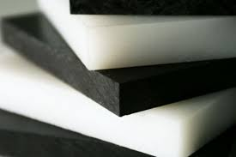
TWORZYWA TERMOPLASTYCZNE
Tworzywa, które pod wpływem temperatury stają się plastyczne, łatwo można je formatować. Po ochłodzeniu tracą swoją plastyczność, jednak zachowują nadany im kształt.
Np.. Polietylen

Slide 4
TWORZYWA TERMOUTRWARDZALNE
Działanie podobne jak w tworzywach termoplastycznych, jednak ponowne podgrzanie i próba odkształcenia powodują, że produkt zostanie trwale zniszczony.
Np.. Wyroby z modeliny

Slide 5
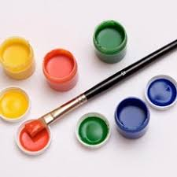
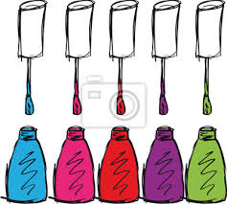
TWORZYWA CHEMOUTWARDZALNE
Tworzywa, które twardnieją pod wpływem działania substancji chemicznych zwanych utwardzaczami.
Np.. Lakiery, kleje, farby

Slide 6
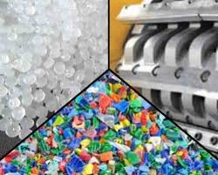
NAJCZĘŚCIEJ STOSOWANE TWORZYWA

Slide 7
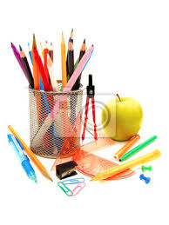
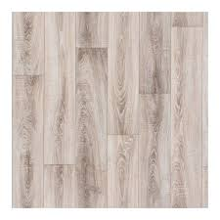
POLICHLOREK WINYLU (PCV)
Stosowany do produkcji wykładzin podłogowych, przyborów szkolnych

Slide 8
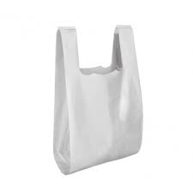
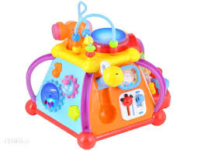
POLIETYLEN (PE)
Znalazł zastosowanie w produkcji np. reklamówek, zabawek

Slide 9
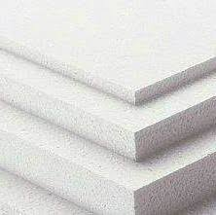
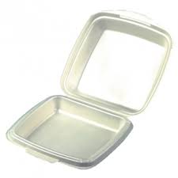
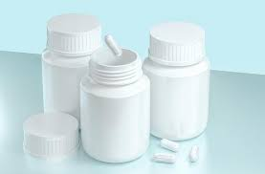
POLISTYREN (PS)
Wytwarza się z niego przedmioty mogące mieć styczność z żywnością, opakowania na lekarstwa, styropian

Slide 10
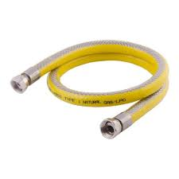
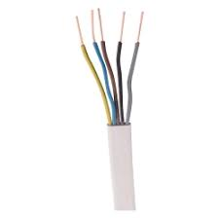
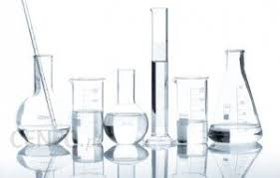
POLIPROPYLEN (PP)
Produkuje się z niego między innymi izolacje elektryczne, przewody gazowe oraz naczynia laboratoryjne

Slide 11
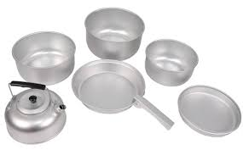
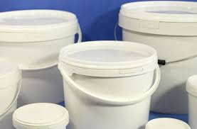
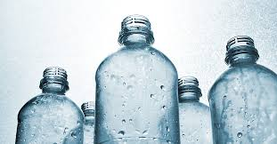
POLITEREFTALAN (PET)
Służy do produkcji naczyń, opakowań, butelek

Slide 12
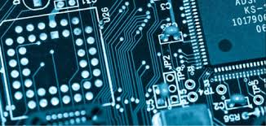
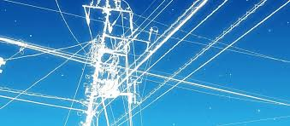
BAKELIT
Stosowany w elektronice i elektrotechnice

Slide 13
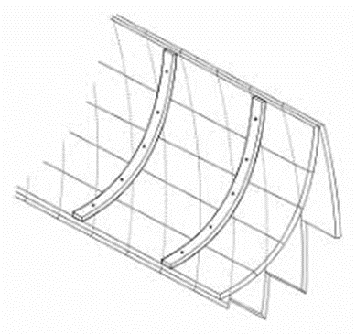
ŻYWICE EPOKSYDOWE
Stosowane w produkcji kadłubów samochodów, samolotów, statków

Slide 14
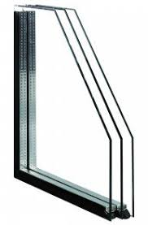
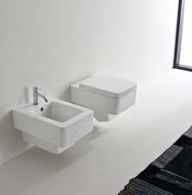
POLIMETAKRYLAN (PMMA)
Wytwarza się z niego obudowy lamp samochodowych, szyby, urządzenia sanitarne

Slide 15
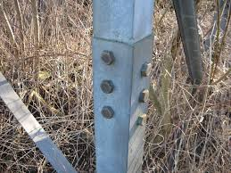
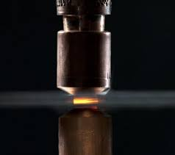
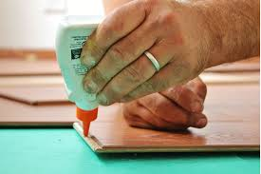
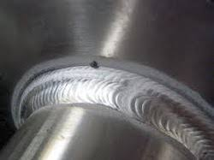
NAJCZĘŚCIEJ WYKORZYSTYWANE POŁĄCZENIA TWORZYW SZTUCZNYCH
Połączenie mechaniczne – za pomocą śrub, nitów itp.
Zgrzewanie – połączenie poprzez nagrzanie miejsc łączenia
Spawanie – łączenie elementów spoiwem
Klejenie – łączenie elementów za pomocą kleju

